Slide 1

3.3 极大线性无关组
（最大线性无关组）
（最大无关组）
返回

Slide 2
一、向量组的秩与最大无关组的概念
例1 α₁ =(1,0,1), α₂ =(1,-1,1), α₃ =(2,0,2) 。
α₁, α₂, α₃ 线性相关.
α₁, α₂ 线性无关； α₂ ，α₃ 线性无关，
最大无关组

Slide 3
定义 设向量组T满足
1º 在T中有r 个向量α₁, α₂, …, α_{r} 线性无关；
2º T中任一向量都可由此部分组线性表示；
则称α₁, α₂, …, α_{r} 是向量组T的一个最大无关组，数 r 为向量组T的秩.
最大无关组一般不唯一，秩是唯一的.

Slide 4
定义 设向量组T满足
1º 在T中有r 个向量α₁, α₂, …, α_{r} 线性无关；
2º T中任意r + 1个向量都线性相关；
则称α₁, α₂, …, α_{r} 是向量组T的一个最大无关组，数 r 为向量组T的秩.

Slide 5
注：若向量组线性无关，则其最大无关组就是它本身，秩 = 向量个数.
向量组线性无关(相关) ⇔
向量组的秩 = (<)向量组所含向量个数.

Slide 6
向量组与其任一最大无关组等价；
一向量组的任两个最大无关组等价；
一向量组的任两个最大无关组所含向量个数相等，其个数都等于向量组的秩.

Slide 7
定理5 若向量组β₁, β₂ , …, β_{t}可由向量组α₁, α₂, …, α_{s}线性表示， 且t > s，则β₁, β₂ , …, β_{t}线性相关.
定理6 若向量组β₁, β₂ , …, β_{t}可由α₁, α₂, …, α_{s}线性表示， 且β₁, β₂ , …, β_{t}线性无关，则 t≤ s.

Slide 8
两向量组秩的关系：
若向量组(Ⅰ)可由组(Ⅱ)线性表示，则组(Ⅰ)的秩 r₁≤ 组(Ⅱ)的秩 r₂.
若组(Ⅰ)与组(Ⅱ)等价，
则组(Ⅰ)的秩 r₁= 组(Ⅱ)的秩 r₂.

Slide 9
定理6 矩阵的 行秩 = 列秩 = 矩阵的秩.
矩阵A的行秩：A的行向量组的秩.
矩阵A的列秩：A的列向量组的秩；

Slide 10
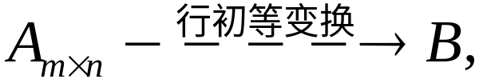
求向量组的秩和最大无关组的方法.
定理：若
则A的任意 k个(1≤k≤n)
个列向量与B的对应 k 个列向量有相同的线性相关性.

Slide 11
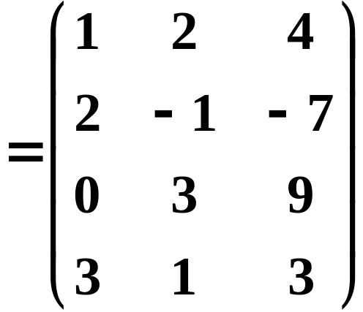
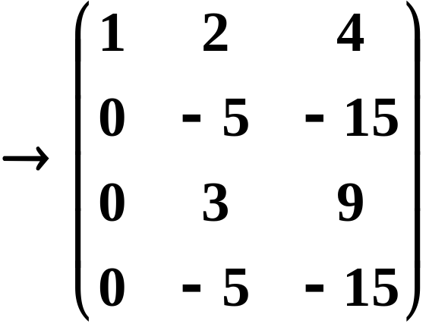
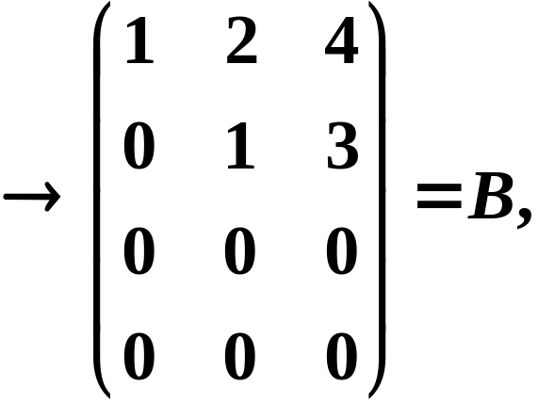
例2 求向量组
α₁=(1,2,0,3), α₂ =(2,-1,3,1), α₃ =(4,-7,9,-3)
的秩和一个最大无关组，并判断线性相关性.
解
A=(α₁^{T}, α₂^{T}, α₃^{T})
所以,秩(α₁, α₂, α₃) = 2
< 3,
α₁, α₂ ,α₃ 线性相关.
α₁, α₂为一个最大无关组.

Slide 12
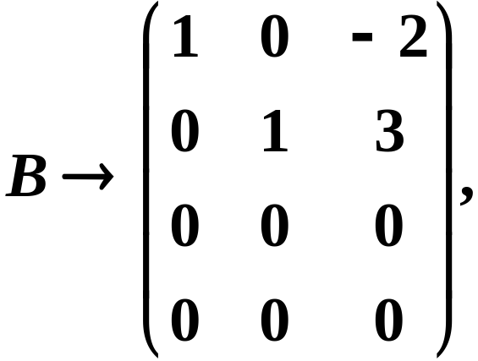
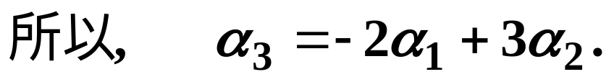
例3 求向量组
α₁=(1,2,0,3), α₂ =(2,-1,3,0), α₃ =(4,-7,9,-3)
的一个最大无关组，并将其余向量用最大无关组线性表出.
解
A=(α₁^{T}, α₂^{T}, α₃^{T})
α₁
，α_{2 是极大线性无关组}

Slide 13
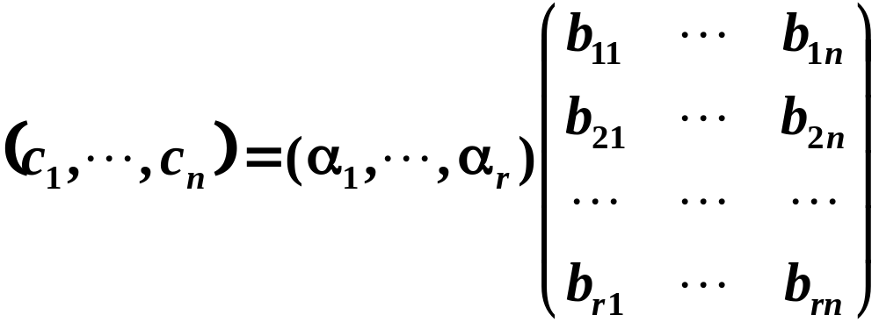
例4 设A, B分别为m×r, r ×n矩阵，证明
R(AB)≤min{R(A), R(B)}.
证 设C_{m×n} = AB，
(AB)的列向量组可由A的列向量组线性表出，
故 R(AB)≤R(A).
又，R(C) = R(C^{T})=R(B^{T}A^{T})≤R(B^{T})=R(B).
所以 R(AB)≤min{R(A), R(B)}.

Slide 14
注：任意n+1个n维向量必线性相关。

Slide 15
看课本P64: 例10

